Slide 1
Η αίθουσά μας και οι άλλες αίθουσες του σχολείου…
ΜΕΡΟΣ Β
Γεια σας παιδιά!
Εύχομαι να είστε όλοι και όλες καλά! 😊. Σήμερα θα εργαστούμε και πάλι στη Γεωγραφία! Θα θυμηθούμε όσα μάθαμε παρατηρώντας αίθουσες διδασκαλίας από άλλες χώρες!
Μπορείτε να εργαστείτε, αν το θέλετε, σταδιακά (π.χ. λίγος χρόνος, δύο μέρες).
Για όσους και όσες θέλουν, μπορούν τελειώνοντας να αποθηκεύσουν την παρουσίασή τους και να μας τη στείλουν ή να στείλουν φωτογραφία της εργασίας τους ή ακόμη και να τη φυλάξουν για να τη δούμε όταν επιστρέψουμε στο σχολείο μας.
Καλή δουλειά λοιπόν!
Θεοδώρα Δαμιανού

Slide 2

Σημειώσεις για τον τρόπο εργασίας μου.
Αν δουλεύω στον Η.Υ., για να γράψω, να σβήσω ή να μετακινήσω κάτι σε μία διαφάνεια, η
παρουσίασή μου πρέπει να είναι σε προβολή «normal». Επιλέγω την προβολή «normal» στο κάτω
μέρος της οθόνης, δηλαδή την προβολή που έχει η παρουσίαση μόλις την ανοίξω στον υπολογιστή μου. Στο τέλος θυμάμαι να αποθηκεύσω τη δουλειά μου.
- Στη διαφάνεια 3 μπορώ να σύρω τις λέξεις δίπλα στις προτάσεις, χρησιμοποιώντας το
ποντίκι (παρουσίαση σε προβολή «normal»).
- Αν εκτυπώσω την παρουσίαση, μπορώ να συμπληρώσω τις εργασίες μου στο χαρτί, ή σ’ ένα τετράδιο.
- Αν απλά βλέπω την παρουσίαση στον Η.Υ., μπορώ να διαβάζω τις πληροφορίες, να δείχνω και να
απαντώ προφορικά.

Slide 3
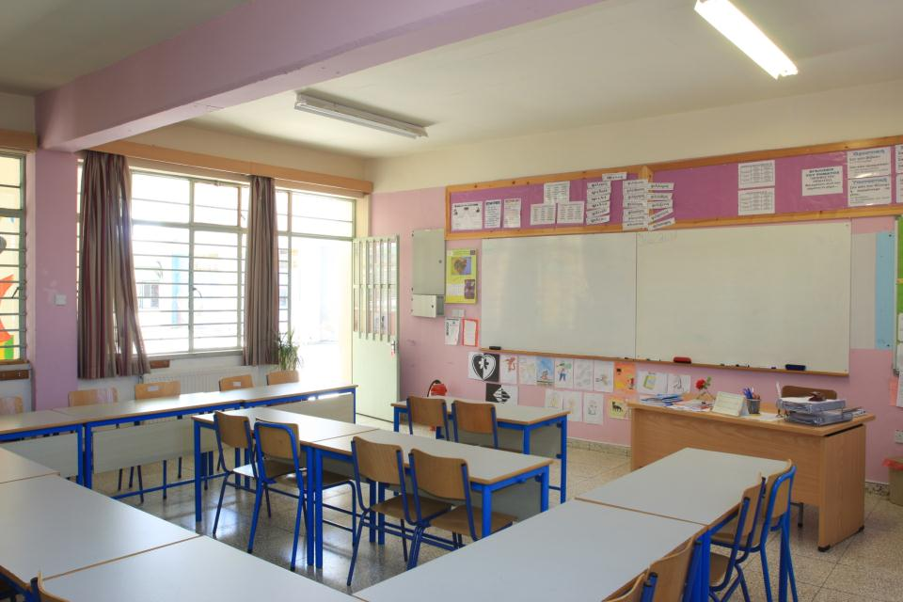
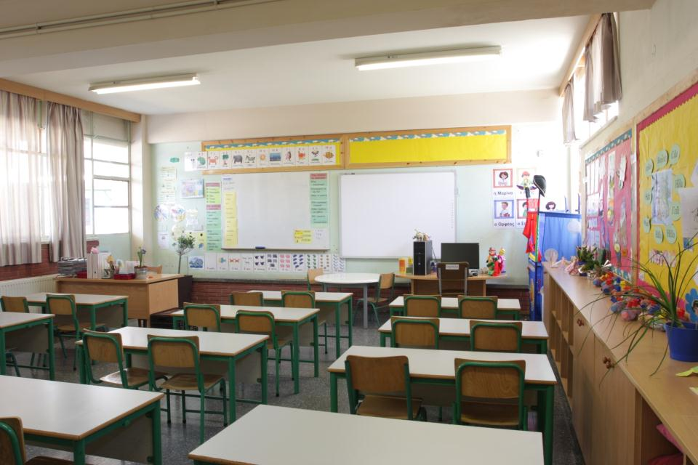
Είναι κατάλληλες οι πιο κάτω αίθουσες διδασκαλίας για μάθημα;
Σημειώνουμε «κατάλληλη» σε αυτή που θεωρούμε κατάλληλη για μάθημα.
Αν πιστεύουμε ότι δεν είναι κατάλληλη, εξηγούμε γιατί. (Τι ΔΕΝ υπάρχει σε αυτή;)
Σκέφτομαι προτού απαντήσω....
Έχει όλα τα απαραίτητα για να γίνει το μάθημα;
Είναι η διάταξη των θρανίων κατάλληλη; (συγκεντρωμένα σε ομάδες / σχηματίζουν το γράμμα Π / τοποθετημένα σε σειρές)
......................................................................................................
......................................................................................................
......................................................................................................
......................................................................................................

Slide 4
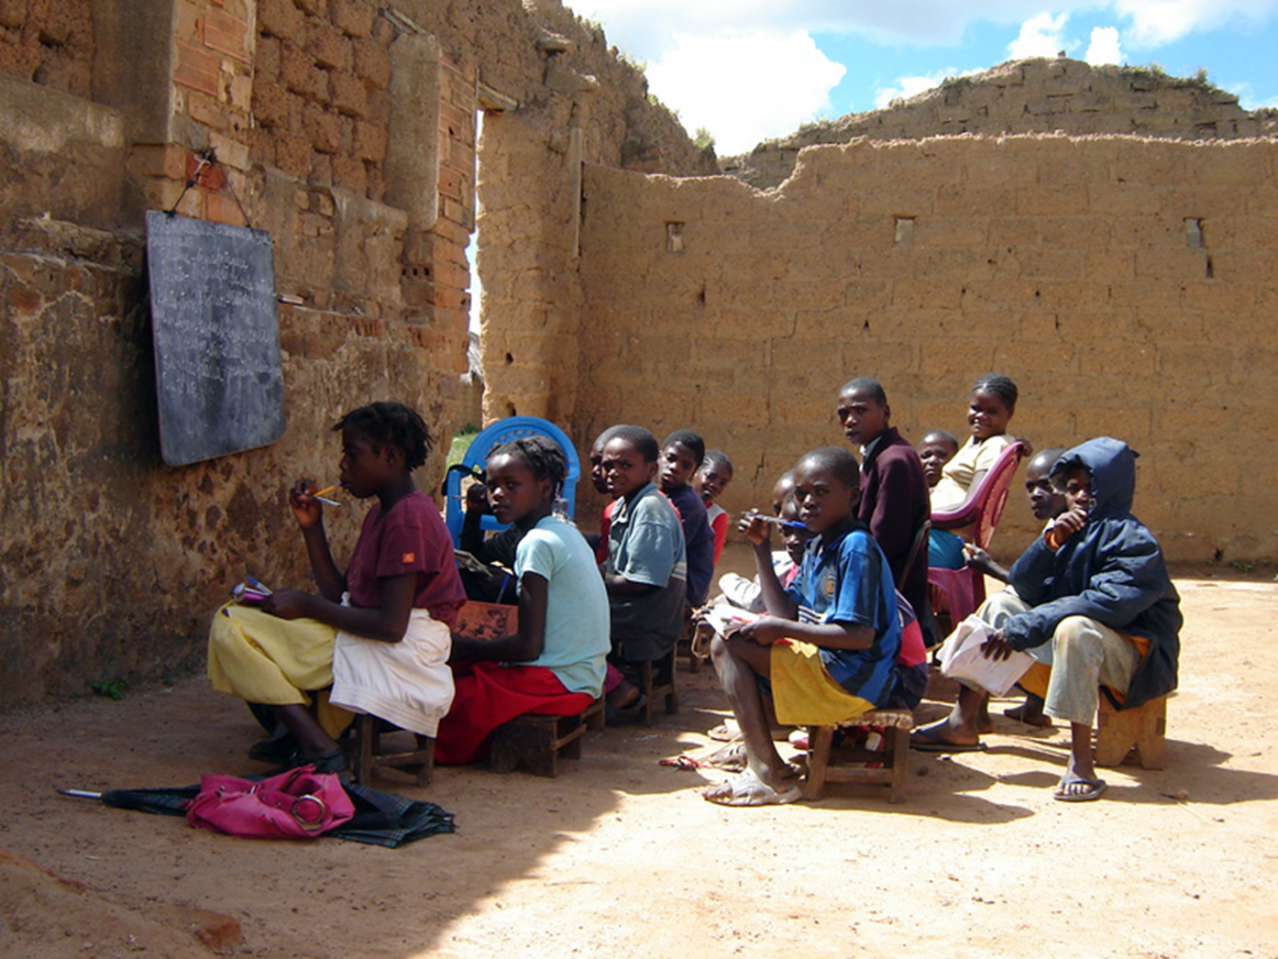
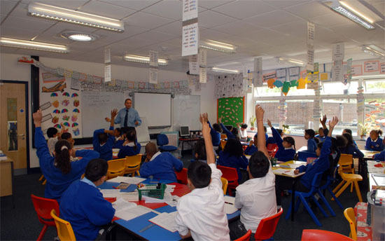
Σκέφτομαι προτού απαντήσω....
Έχει όλα τα απαραίτητα για να γίνει το μάθημα;
Είναι η διάταξη των θρανίων κατάλληλη; (συγκεντρωμένα σε ομάδες / σχηματίζουν το γράμμα Π / τοποθετημένα σε σειρές)
......................................................................................................
......................................................................................................
......................................................................................................
......................................................................................................
......................................................................................................
......................................................................................................

Slide 5
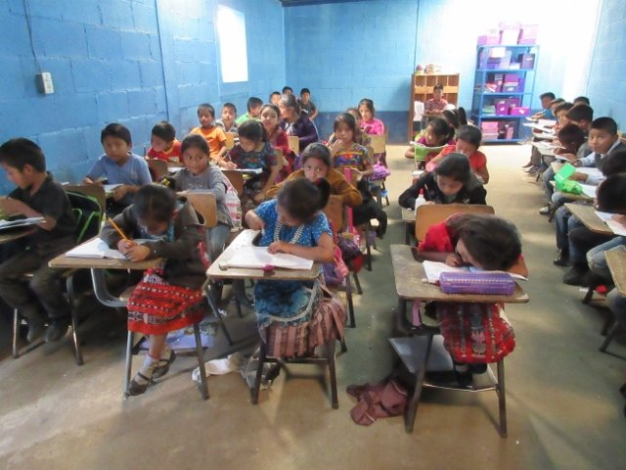
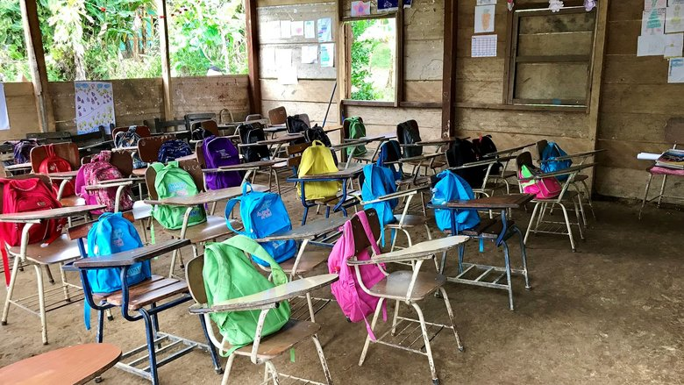
Σκέφτομαι προτού απαντήσω....
Έχει όλα τα απαραίτητα για να γίνει το μάθημα;
Είναι η διάταξη των θρανίων κατάλληλη; (συγκεντρωμένα σε ομάδες / σχηματίζουν το γράμμα Π / τοποθετημένα σε σειρές)
......................................................................................................
......................................................................................................
......................................................................................................
......................................................................................................
......................................................................................................
......................................................................................................

